Slide 1
«Как провести свободное время с семьёй»
консультация для родителей

Slide 2
Цель:
Актуализировать потребность в планировании досуга семьи с учетом индивидуальных потребностей и интересов ребенка.
Задачи:
Познакомить родителей с особенностями организации свободного времени детей учитывая особенности темперамента ребенка.
Обогащение отношения детей и родителей опытом эмоционально-насыщенного общения.

Slide 3
Сегодняшняя реальность такова, что все постоянно заняты: дети учебой , родители работой, единственное время когда семье удается собраться вместе - только выходные.

Slide 4
Как бы вы не решили провести воскресный выходной , самое главное - это то что вся ваша семья день будет вместе и на семейном климате это отразится только благоприятным образом!

Slide 5
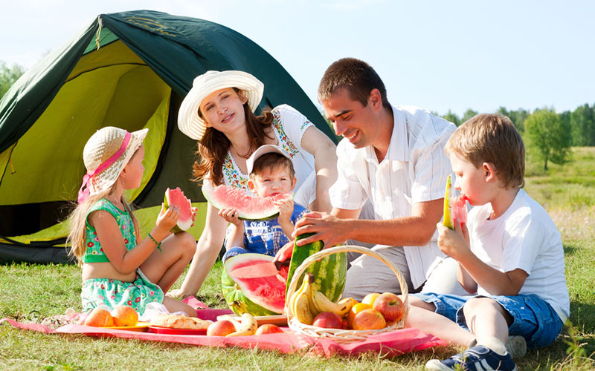
Не тратьте свой выходной, просиживая в квартире, лучше отправьтесь на природу, можно в ближайший городской парк, активные игры и свежий воздух это не только отличный способ провести выходной всей семьей и подышать свежим воздухом, а и размять мышцы, которые затекли от бесконечного сидения за компьютером.

Slide 6
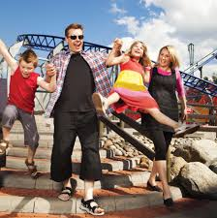
Берите велосипеды, корзинки для пикника и, как мы уже говорили, отправляйтесь за город или в парк . Но есть одно важное условие, мобильные телефоны, планшеты, ноутбуки , ни в коем случае с собой брать не нужно.

Slide 7
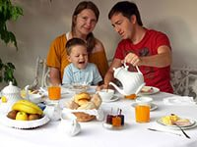
Но, если все члены семьи единогласно проголосовали за то, чтобы остаться дома, приготовьте праздничный ужин, испеките какой-нибудь пирог и устройте семейное чаепитие, проведя вечер в теплой душевной семейной обстановке, вы почувствуете в себе новые силы для напряженной трудовой недели и у каждого в сердце останется чувство тепла, единения с любимыми людьми и домашнего уюта.

Slide 8
Устройте просмотр фильмов дома, пусть каждый выберет тот фильм, который хотел бы посмотреть и тогда темы для разговоров
во время семейных чаепитий вам обеспечены!

Slide 9
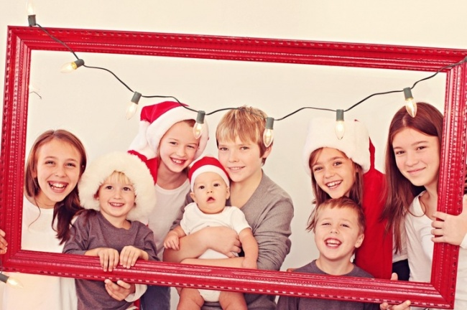
5. Для сохранения традиций и семейных ценностей совместные фотографии играют огромную роль, так почему бы вам не устроить семейную фотосессию ?

Slide 10
Проводите больше времени с семьей, как бы вы не решили провести воскресный выходной , самое главное - это то что вся ваша семья день будет вместе и на семейном климате это отразится только благоприятным образом!

Slide 11
Семья, главное в жизни!!!

